Slide 1
Einführung in die empirische Bildungsforschung
Mo, 8.15 – 9.45
IPN Hörsaal
Empirische Unterrichtsforschung:
Rahmenmodelle zu Determinanten von Schulleistungen

Slide 2
Literatur
Helmke, A. (2003). Unterrichtsqualität. Erfassen, bewerten, verbessern. Großburgwedel: Kallmeyer.
Köller, O. (2008). Lehr-Lern-Forschung. In W. Schneider & M. Hassel-horn (Hrsg.), Handbuch Pädagogische Psychologie (S. 210 – 222). Göttingen: Hogrefe.
Meyer, H. (2004). Was ist guter Unterricht? Berlin: Cornelsen.

Slide 3
Überblick
Ziele schulischer Arbeit und Grundsätze verständnisvollen Lernens nach Baumert u. a. (2004)
Paradigmen der Unterrichtsforschung
Ein Angebot-Nutzungs-Modell von Andreas Helmke (2003)
Was ist guter Unterricht?
  Prinzipien effektiver Klassenführung nach Jacob Kounin
  10 Kriterien nach Hilbert Meyer

Slide 4
Ziele schulischen Arbeitens
Auf der Basis eines erfolgreichen Unterrichts sollten ...
Schülerinnen und Schüler umfangreiches fachspezifisches Wissen und fachspezifische Kompetenzen aufbauen,
Lernstrategien und die Fähigkeit zum selbstregulierten Lernen trainiert werden,
lernförderliche motivationale Orientierungen und Interessen entwickelt werden,
ein hohes schulisches Selbstvertrauen, kombiniert mit einem hohen Maß an Selbstwirksamkeitserleben gefördert werden,
soziale Kompetenzen (z. B. Kooperation und prosoziales Verhalten) aufgebaut und
Wertorientierungen vermittelt werden.

Slide 5
Verständnisvolles Lernen:
Baumert et al. (2004)
aktiver individueller Konstruktionsprozess, in dem Wissensstruk-turen verändert, erweitert, vernetzt, hierarchisch geordnet oder neu generiert werden.
entscheidend ist die aktive mentale Verarbeitung, die sich in der handelnden Auseinandersetzung mit der sozialen oder natürlichen Umwelt oder im Umgang mit Symbolsystemen vollzieht.
sinnstiftend, indem neue Zusammenhänge erschlossen werden, die Wissen organisieren und ordnen. Dazu gehört, dass der Gegenstand für die Lernenden ein Mindestmaß an intellektueller und/oder praktischer Bedeutung besitzt.
abhängig von den individuellen kognitiven Voraussetzungen, vor allem vom bereichsspezifischen Vorwissen. Umfang und Organisation der verfügbaren Wissensbasis entscheiden über Qualität und Leichtigkeit des Weiterlernens.

Slide 6
Verständnisvolles Lernen:
Baumert et al. (2004)
Verständnisvolles Lernen erfolgt trotz aller Systematik stets auch situiert und kontextuiert. Die Situiertheit begrenzt oft die Anwend-barkeit erworbenen Wissens. Um den Anwendungsbereich zu erweitern, ist eine Variation der Erwerbs- und Anwendungskontexte notwendig.
Verständnisvolles Lernen wird durch Motivation und metakognitive Prozesse (z.B. Planung, Kontrolle, Bewertung) reguliert.
Verständnisvolles Lernen wird durch kognitive Entlastungsmecha-nismen unterstützt. Dazu gehören die durch multiple Repräsenta-tion förderbare Herausbildung informationsreicher Wissensein-heiten, die als Ganzes erinnert und abgerufen werden können (Chunks), sowie die Automatisierung von Handlungsabläufen und Denkvorgängen.

Slide 7
Paradigmen der Unterrichtsforschung:
1. Persönlichkeitsparadigma
Im Persönlichkeitsparadigma, das in den Anfängen der Lehr-Lernforschung dominierte, wurde nach typischen Eigenschaften der positiven Lehrerpersönlichkeit gesucht. Die Frage nach stabilen, situations- und zeitüberdauernden lernförderlichen Führungs- und Unterrichtsstilen stand im Vordergrund der Bemühungen.
Insgesamt greift das Persönlichkeitsparadigma aber zu kurz (Helmke, 2003), da es zu wenig auf mediierende Variablen zwischen der Lehrerpersönlichkeit und den Schülerleistungen geschaut hat.

Slide 8
Paradigmen der Unterrichtsforschung:
2. Prozess-Produkt-Paradigma
Im Prozess-Produkt-Paradigma wird versucht, zwischen Unterrichtsmaßen (Prozess), die häufig aus Unterrichts-beobachtungen gewonnen werden, und Produktmaßen (Leistungen, Kompetenzzuwachs, Lernmotivation etc.) Zusammenhänge herzustellen. Das Prozess-Produkt-Paradigma stellt aktuell immer noch einen sehr fruchtbaren Untersuchungsansatz dar und wurde beispielsweise auch in der kürzlich vorgestellten DESI-Untersuchung (DESI-Konsortium, 2006) verwendet.

Slide 9
Paradigmen der Unterrichtsforschung:
3. Expertenparadigma
Im Experten-Paradigma wird auf Seiten der Lehrkräfte systematisch untersucht, wie Handlungsroutinen aufgebaut und Professionalisierungsschritte vollzogen werden. Lehrkräfte werden als Experten für das Unterrichten verstanden und in Studien werden die Handlungsroutinen erfahrener Lehrkräfte mit denen von jungen unerfahrenen Kolleginnen und Kollegen verglichen.

Slide 10
Paradigmen der Unterrichtsforschung:
3. Expertenparadigma
Vier Felder, in denen Lehrkräfte Expertise aufbauen müssen, um Lernprozesse zu unterstützen (vgl. Helmke, 2003):
fachwissenschaftliche Expertise
fachdidaktische Expertise,
Expertise in der Klassenführung und
diagnostische Expertise.

Slide 11
Angebot-Nutzungs-Modell (Helmke, 2003)

Slide 12
Prinzipien effektiver Klassenführung
Kounin (1970)
Allgegenwärtigkeit der Lehrkraft (Withitness):
  Lehrkraft registriert alles, auch wenn sie nicht auf alles reagiert
  Schüler wissen und dies und akzeptieren den Führungsanspruch
Reibungslosigkeit und Schwung (Momentum)
  gleichmäßiger Unterrichtsfluss ohne unnötige Unterbrechungen
  wenig Leerlauf
  wenig Hektik durch zu hohe Geschwindigkeit
Geschmeidigkeit des Ablaufs (Smoothness)
  Harmonischer Ablauf des Unterrichts ohne Brüche
Überlappung von inhaltlicher Arbeit, Regelung von Organisationskram und Störungsprävention (Overlapping)
  Mehrere Dinge gleichzeitig tun
  Zügige Erledigung von Organisatorischem bei Fortfahren des Unterrichts, Disziplinierungen erfolgen nebenbei

Slide 13
Prinzipien effektiver Klassenführung
Kounin (1970)
Die ganze Lerngruppe im Blick (Group Focus):
  Auch bei Zuwendung zu einem Einzelschüler hat die Lehrkraft weiterhin das Geschehen in der Klasse im Griff.
Geschicktes Management der Übergänge (Managing Transitions)
  Der Übergang von einem zum anderen Unterrichtsschritt ist eindeutig organisiert
  Stundenanfäge und –abschlüsse sind klar zu erkennen
Abwechslungsreiche und anspruchsvolle Einzelarbeit
  Kurze, methodisch phantasievoll gestaltete Einzelarbeitsphasen
  Passgenaue Formulierung und angemessenes Anspruchsniveau
Erkennen und Vermeiden vorgetäuschter Schüleraufmerksamkeit (Avoiding Mock Participation)
  Interessante Inhalte und geschickte Arbeitsaufträge vermeiden vorgespielte Aufmerksamket

Slide 14
Guter Unterricht nach Meyer (2004)
Guter Unterricht beinhaltet eine demokratische Unterrichtskultur, basiert auf dem Erziehungsauftrag, hat ein gelingendes Arbeitsbündnis zum Ziel, stiftet Sinnorientierung und leistet einen Beitrag zur nachhaltigen Kompetenzentwicklung aller Schülerinnen und Schüler.

Slide 15
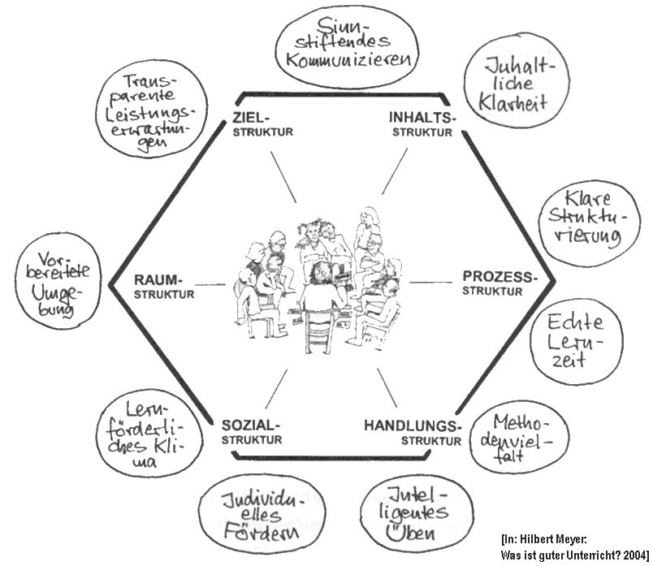
10 Merkmale guten Unterrichts nach
Meyer (2004)

Slide 16
10 Merkmale guten Unterrichts nach
Meyer (2004)
Klare Strukturierung des Unterrichts (Prozess-, Ziel- und Inhaltsklarheit, Rollenklarheit, Absprache von Regeln, Ritualen und Freiräumen)
Hoher Anteil echter Lernzeit (durch gutes Zeitmanagement, Pünktlichkeit, Auslagerung von Organisationskram, Rhythmisierung des Tagesablaufes)
Lernförderliches Klima (durch gegenseitigen Respekt, verlässlich eingehaltene Regeln, Verantwortungsübernahme, Gerechtigkeit und Fürsorge)
Inhaltliche Klarheit (durch Verständlichkeit der Aufgabenstellung, Plausibilität des thematischen Ganges, Klarheit und Verbindlichkeit der Ergebnissicherung)

Slide 17
10 Merkmale guten Unterrichts nach
Meyer (2004)
Sinnstiftendes Kommunizieren (durch Planungsbeteiligung, Gesprächskultur, Sinnkonferenzen, Lerntagebücher und Schülerfeedback)
Methodenvielfalt (Reichtum an Inszenierungstechniken, Vielfalt der Handlungsmuster, Variabilität der Verlaufsformen und Ausbalancierung der methodischen Grundformen)
Individuelles Fördern (durch Freiräume, Geduld und Zeit, durch innere Differenzierung und Integration, durch individuelle Lernstandsanalysen und abgestimmte Förderpläne, besondere Förderung von Schülern aus Risikogruppen)

Slide 18
10 Merkmale guten Unterrichts nach
Meyer (2004)
Intelligentes Üben (durch Bewusstmachen von Lernstrategien, passgenaue Übungsaufträge, gezielte Hilfestellungen)
Transparente Leistungserwartungen (durch ein an den Richtlinien und Bildungsstandards orientiertes, dem Leistungsvermögen der Schüler entsprechendes Lernangebot und zügige förderorientierte Rückmeldungen zum Lernfortschritt)
Vorbereitete Umgebung (durch gute Ordnung, funktionale Einrichtung und brauchbares Lernwerkzeug)

Slide 19
Basisdimensionen von Unterrichtsqualität
Effizienz der Klassenführung
Unterricht als komplexe soziale Situation (Simultanität, Unvorhersagbarkeit, …)
Klassenführung = Koordination und Steuerung dieses komplexen Geschehens mit dem Ziel, die zur Verfügung stehende Lernzeit optimal für Lernaktivitäten zu nutzen (Evertson & Weinstein, 2006)
Aktuelle Ansätze: Präventive Steuerung des Klassengeschehens, nicht reaktiver Umgang mit Störungen (bereits bei Kounin, 1970)
  „withitness“ - Allgegenwärtigkeit der Lehrkraft, aufkeimenden Störungen präventiv einzugreifen und den tatsächlichen Urheber frühzeitig zu erkennen
  Flüssige Übergänge und gute Vorbereitung; Etablierung von Regelsystemen

Slide 20
Basisdimensionen von Unterrichtsqualität
Kognitive Aktivierung
Anregungspotenzial zum vertieften Nachdenken und zur aktiven mentalen Auseinandersetzung mit den Unterrichtsgegenständen
Herausfordernde Aufgabenstellungen, zum Nachdenken anregende Gesprächsführung
Dadurch aktive Erweiterung und Veränderung von Wissensstrukturen anregen
Nicht gemeint:
hohe allgemeine Aktivität der Lernenden
z.B. Wahlfreiheit bei der Sitzordnung, Möglichkeit zur aktiven Umgang mit Unterrichtsmaterialen

Slide 21
Basisdimensionen von Unterrichtsqualität
Konstruktive Unterstützung
Veränderung des eigenen Wissens erfordert unterstützende Lernumgebung
Strukturierung
  Gliederung komplexer Sachverhalte – Anforderungen an Lernende anpassen
  Strukturierende adaptive, individuelle Hilfestellungen
  Feedback/Formatives Assessment
Emotionale und motivationale Unterstützung
  Sensibilität für Verständnisprobleme
  Geduld bei individuellen Schwierigkeiten; konstruktiver Umgang mit Fehlern
  Ansprechbarkeit bei sozialen Schwierigkeiten
  Reiser, 2004; Pintrich, Marx & Boyle, 1993

Slide 22
Ein Modell professioneller
Handlungskompetenz*
(Baumert u.a., Shulman)
*Mareike Kunter, Jürgen Baumert, Werner Blum, Uta Klusmann, Stefan Krauss, Michael Neubrand (Hrsg.). Professionelle Kompetenz von Lehrkräften. Ergebnisse des Forschungsprogramms COACTIV. Münster: Waxmann

Slide 23
Professionelle Handlungskompetenz
entsteht aus dem spezifischem Zusammenspiel von
spezifischem deklarativen und prozeduralen Wissen,
professionellen Werten, Überzeugungen, subjektiven Theorien, normativen Präferenzen und Zielen,
motivationalen Orientierungen,
metakognitiven Fähigkeiten und professioneller Selbstregulation.

Slide 24
Modell professioneller Handlungskompetenz
Motivationale
Orientierungen
Überzeugungen/
Werthaltungen
Selbstregulative
Fähigkeiten
Professions-
wissen
Wissens-
bereiche
Pädago-
gisches
Wissen
Fachwissen
Fachdidakt.
Wisen
Organisations-
wissen
Beratungs-
wissen
Wissens-
facetten

Slide 25
Mathematisches Fachwissen (Content Knowledge)
Akademisches
Forschungswissen
Profundes
mathematisches
Verständnis
des Schulstoffs*
Typen des Fachwissens
(Baumert u.a., Shulman)
Schulwissen
Alltagswissen
Mathematik
*Elementarmathematik vom höheren Standpunkt

Slide 26
Fachdidaktisches Wissen (Pedagogical
Content Knowledge)
Fachdidaktisches Wissen ist pädagogisch-psychologisch orientiertes mathematisches Wissen darüber, wie Mathematik Schülerinnen und Schülern zugänglich gemacht werden kann.

Slide 27
Beispielitem zur Feststellung des
Fachwissens
Gilt 0,999999.... = 1 ?
Bitte begründen Sie Ihre Entscheidung!

Slide 28
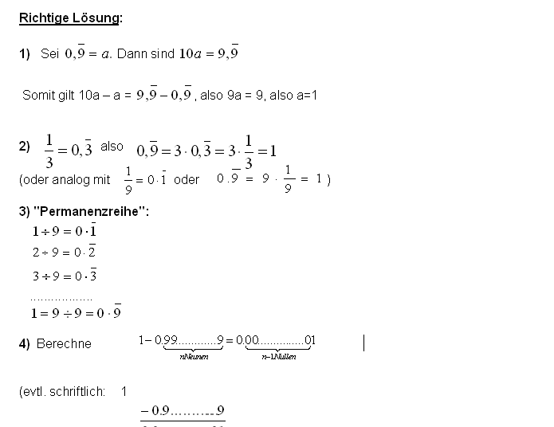
Lösungen

Slide 29
Beispielitem für fachdidaktisches Wissen
Eine Schülerin sagt:
Ich verstehe nicht, warum
ist.
Bitte versuchen Sie Ihrer Schülerin diesen Sachverhalt auf möglichst vielen verschiedenen Wegen verständlich zu machen.
Erklären, Darstellen und Repräsentieren mathematischer Sachverhalte

Slide 30
 richtig
 falsch
2
∙
(-1)
=
-2
„Das ist eben so!“
-1
1
+1
∙
(-1)
=
-1
0
∙
(-1)
=
0
(-1)
∙
(-1)
=
1
(-2)
∙
(-1)
=
2
„Das ist etwas, was gelernt und angewendet werden muss und nicht etwas, was erklärt werden muss“
„Multiplizieren mit -1 bedeutet ins Gegenteil umkehren: z.B. Kredit in Guthaben und umgekehrt. Das Gegenteil von -1 (Euro) ist 1 (Euro) Guthaben.“
„Man kann (-1) • (-1) auch als doppelte Verneinung verdeutlichen“
„Mathematische Definitionen nachschauen“
.

Slide 31
Fachwissen, fachdidaktisches Wissen und
Lernen in Mathematik (Black-Box-Modell)
Fachwiss.
.60**
.51**
Fachdid. W.
R²=.25
R²=.62
Vorwissen
.49**
Mathematik-
leistung
T1
Klasse 9
T2
Klasse10
.
.
.

Slide 32
Befunde zu den Basisdimensionen
FDW
Klassen-
führung
+
+
Kognitives
Potenzial
+
+
Curriculares
Niveau
+
+
Konstruktive
Unterstützung
Mathematik-
Leistung in Kl. 9
Mathematik-
Leistung in Kl. 10

Slide 33
Vielen Dank für Ihre Aufmerksamkeit!
Kontakt: koeller@ipn.uni-kiel.de

